Slide 1
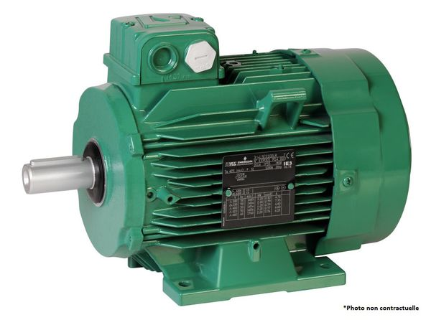
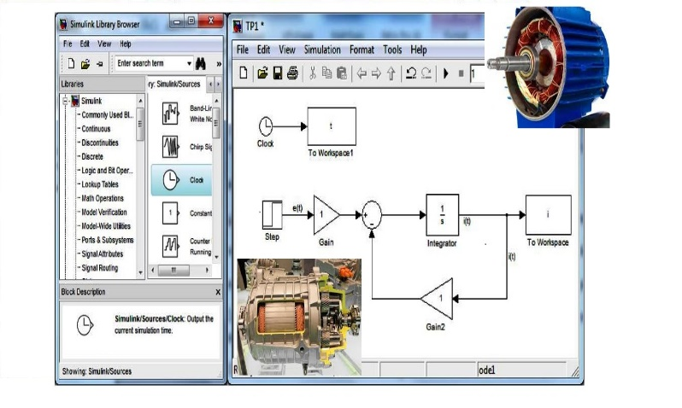
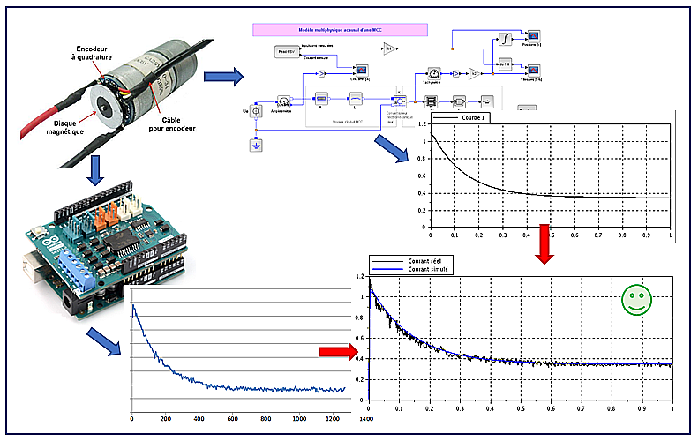
Centre Universitaire Abdelhafidh Boussouf-MILA Département de GM-ELM 1re Année Master ELM
Modélisation et simulation des machines électriques
Année Universitaire: 2024-2025 Dr. HIMOUR Kamal

Slide 2
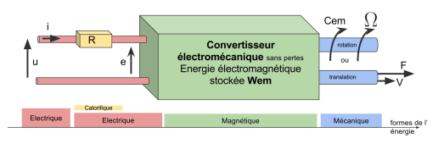
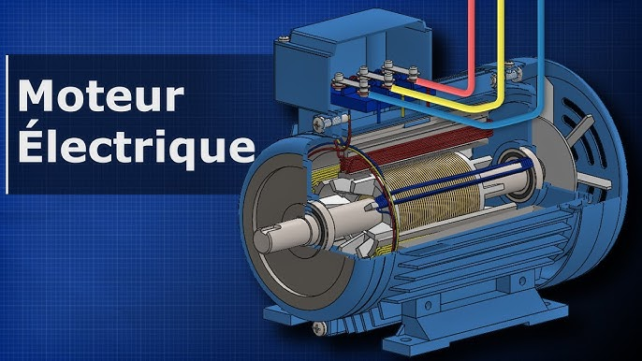
Chapitre I: Modélisation générale des machines 1. Introduction
Une machine électrique tournante est un système électromécanique réversible, qui transforme l’énergie électrique en énergie mécanique (fonctionnement moteur) et vice versa (fonctionnement générateur).

Slide 3
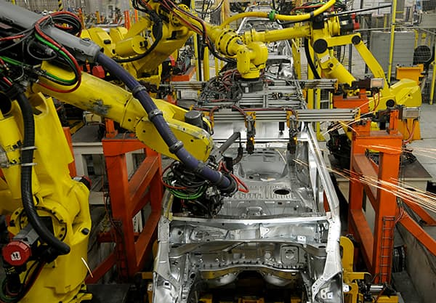
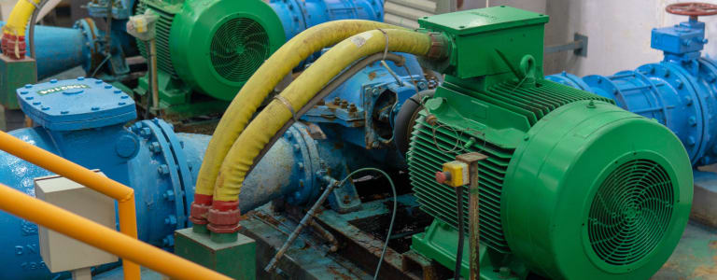
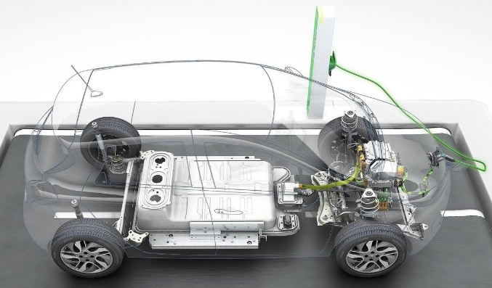
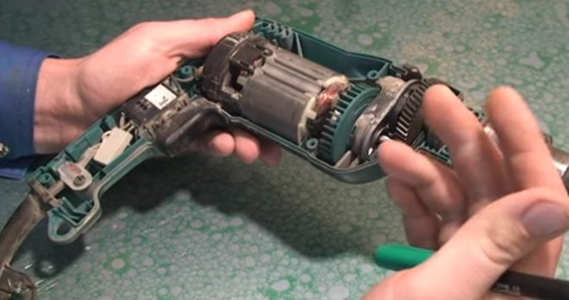
Chapitre I: Modélisation générale des machines 1. Introduction
Les machines électriques constituent aujourd’hui l’une des principales forces motrices de la civilisation contemporaine. Elles sont quasiment omniprésentes dans les industries : production d’énergie électrique, transport (voitures, trains, avions), robotique, machines à outils, usages domestiques... etc.

Slide 4
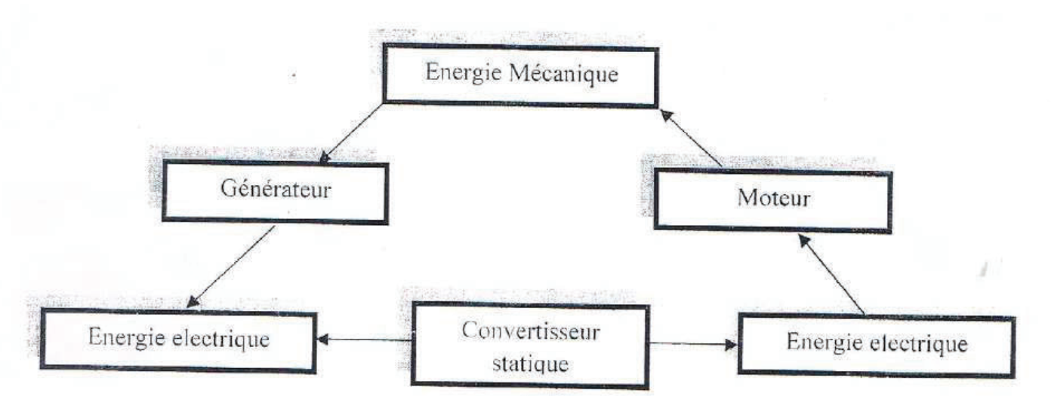
Chapitre I: Modélisation générale des machines 1. Introduction

Slide 5
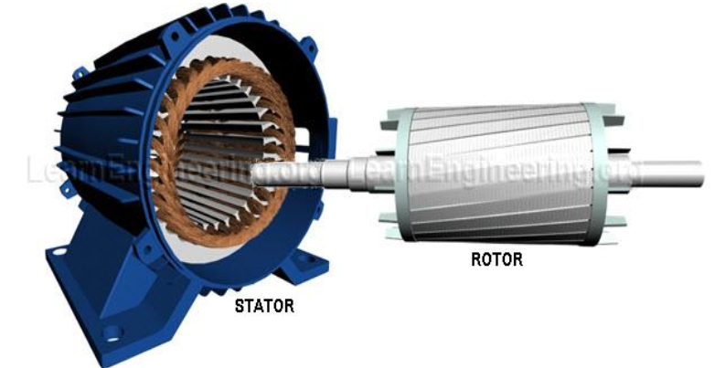
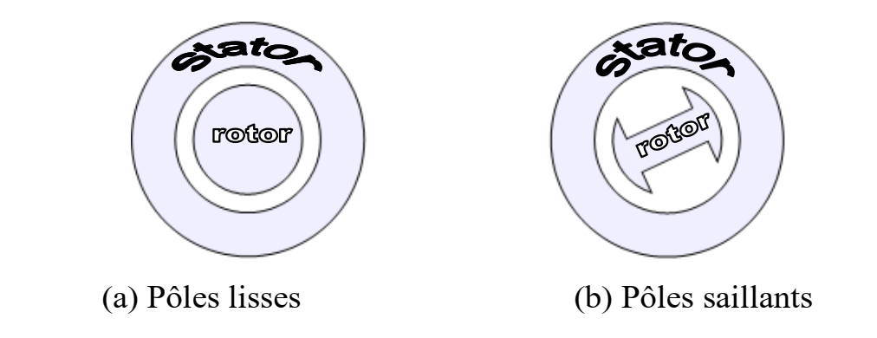
Chapitre I: Modélisation générale des machines 2. Structure des machines électriques
Les machines électriques tournantes sont constituées d’une partie fixe, le stator, et d’une partie tournante, le rotor
Ces deux parties sont séparées par un entrefer, qui peut être constant, on parle alors de machines à pôles lisses, ou variable, dans le cas des machines à pôles saillants

Slide 6
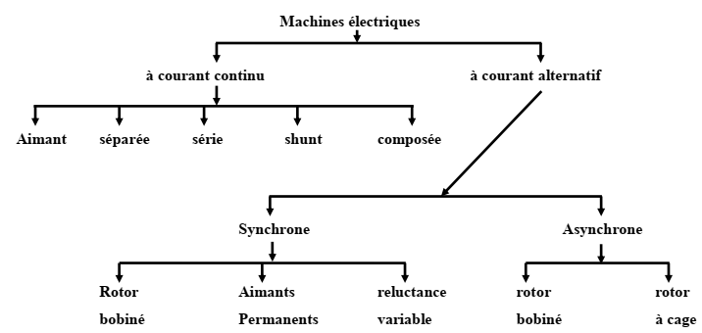
Chapitre I: Modélisation générale des machines 3. Classification des machines électriques
On distingue plusieurs catégories de machines électriques selon :
Leur alimentation statorique : continue ou alternative ;
Leur rotor : bobiné excité, bobiné en court-circuit, à aimant permanent, à réluctance variable, à cage, etc.
Leur entrefer : pôles lisses ou saillants

Slide 7
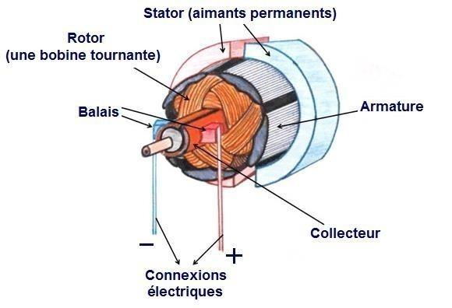
Chapitre I: Modélisation générale des machines 3. Classification des machines électriques
Les machines à c,c
Les machines DC sont les premières à apparaître parmi les machines électriques.
Leur principe de fonctionnement repose sur : le stator (inducteur) fournit un champ magnétique de direction et sens constants dans l’entrefer (via un électro-aimant ou un aimant permanent).
Le rotor (induit) est équipé d’un certain nombre d’électro-aimants (spires) dont la polarité est inversible par un système mécanique de balais-collecteurs

Slide 8
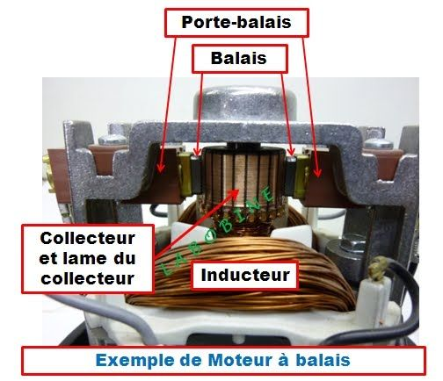
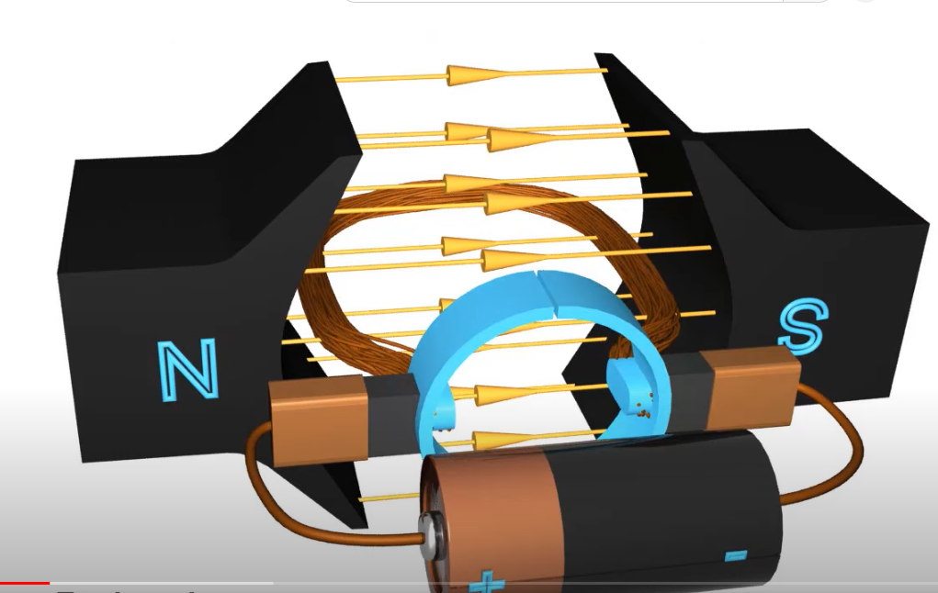
Chapitre I: Modélisation générale des machines 3. Classification des machines électriques
Les machines à c,c

Slide 9
Chapitre I: Modélisation générale des machines 3. Classification des machines électriques
Les machines à c,c
la polarité de chaque spire est inversée une fois par demi-tour de façon à créer un champ magnétique induit en quadrature avec le champ inducteur pour produire un couple électromagnétique.
Suivant la configuration des bobinages statorique et rotorique, il existe 5 sous-catégories de machines DC:
Machine à excitation séparée : le stator et le rotor sont séparément alimentés.
Machine série : les enroulements statoriques et rotoriques sont montés en série.
Machine shunt ou à excitation parallèle : les enroulements inducteur et induit sont
montés en parallèle.
Machine à excitation composée : une partie du stator est montée en série avec le rotor
et une autre est de type shunt.
Machine à aimant permanent : l’inducteur est un aimant permanent.

Slide 10
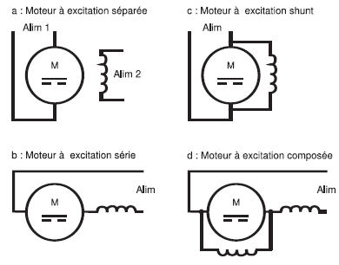
Chapitre I: Modélisation générale des machines 3. Classification des machines électriques

Slide 11
Chapitre I: Modélisation générale des machines 3. Classification des machines électriques
Les machines à c,c
La machine DC se trouve dans une large gamme d’activités industrielles; elle est utilisée dans le secteur automobile pour les démarreurs, les petits actionneurs (essuie-glaces, vitres électriques, etc.), elle est également utilisée dans la traction ferroviaire, dans la robotique et dans les produits électroménagers.
Avantages et inconvénients
Les machines DC sont plus faciles à commander que les machines AC.
En revanche, elles ont un rapport puissance/volume inférieur à celui des machines AC,
et la présence d’une commutation mécanique raccourcit la durée de vie de ces machines (entretien nécessaire) et limite leur utilisation dans certains lieux vulnérables aux étincelles générées par le système de commutation.

Slide 12
Chapitre I: Modélisation générale des machines 3. Classification des machines électriques
Les machines à c,a
Le stator, alimenté par un système polyphasé, crée dans l’entrefer un champ magnétique tournant qui interagit avec le rotor pour fournir un couple sur l’arbre de la machine.
Il existe trois types d’interactions entre le champ tournant et le rotor :
interaction champ tournant - aimant : c’est le cas des machines synchrones à aimants permanents,
interaction champ tournant - courant : comme dans les machines asynchrones et les machines synchrones à rotor bobiné,
interaction champ tournant - matériau ferromagnétique : il s’agit des machines à
réluctance variable

Slide 13
Chapitre I: Modélisation générale des machines 3. Classification des machines électriques
Les machines à c,a
Les machines AC se divisent en deux grandes familles :
Machines synchrones : le rotor peut contenir des aimants permanents, un
électroaimant, ou simplement un matériau ferromagnétique avec une saillance. Dans
tous les cas, il tourne à la même vitesse que le champ tournant (vitesse de synchronisme).
Machines asynchrones, ou à induction : la vitesse du rotor est légèrement différente de celle du champ tournant ; la vitesse relative entre le rotor et le champ tournant est
appelée glissement. Le rotor d’une machine asynchrone est généralement en court circuit.
Avantages et inconvénients :
Par rapport aux machines DC, les machines AC présentent un plus grand rapport puissance sur volume. La plupart des machines AC sont des machines sans balais, nécessitant moins de maintenance. En revanche, la commande performante de ces machines n’est pas simple comme celle des machines DC

Slide 14
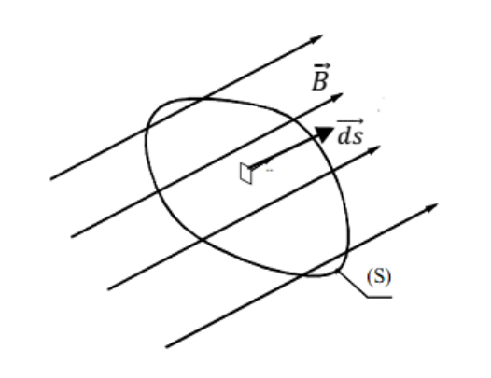
Chapitre I: Modélisation générale des machines 4. Procédés mathématiques de modélisation des ME
Les machines électriques (MEs) tournantes / statiques (transformateurs) ils fonctionnent selon les lois de l'électromagnétique, et plus précisément en associant le magnétisme et l'électromécanique
Flux magnétique (ou "flux d'induction")
Considérons un circuit (C) et une surface quelconque (S) qui s'appuie sur lui
- Relation du flux:
Si le circuit est plan (uniforme), la définition du flux soit :

Slide 15
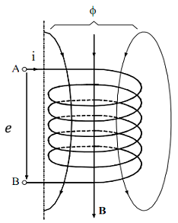
Chapitre I: Modélisation générale des machines 4. Procédés mathématiques de modélisation des ME
Tension induites dans un circuit électrique
La variation du flux dans un circuit électrique, il engendrera une tension s'appelle une "Force électromotrice induite" (F.E.M.)
- La loi de Faraday Pour les circuits filiformes bobinés, La loi de Faraday s'exprime de la forme suivante:
N: Nombre de spires
- La loi de LENZ
Dans le cas où l'effet du flux s'oppose à la cause qui lui donne naissance, on met un signe (-) dans la formule

Slide 16
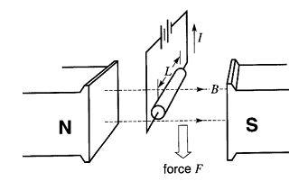
Chapitre I: Modélisation générale des machines 4. Procédés mathématiques de modélisation des ME
- F.E.M. de vitesse
Considérons un fil de longueur (l) se déplaçant à la vitesse dans une induction uniforme
V: Vitesse de fil

Slide 17
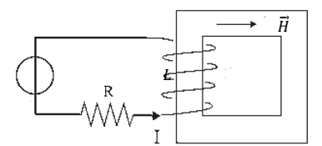
Chapitre I: Modélisation générale des machines 4. Procédés mathématiques de modélisation des ME
- F.E.M. de "Self-induction"
Considérons une bobine autour d'un noyau de section (S) constante et de longueur moyenne l alimentée par une source V
D'après le théorème d'ampère on obtient:
H: Champ magnétique;
µ : Perméabilité relative appelé aussi "perméabilité magnétique du matériau";
B : Induction magnétique

Slide 18
Chapitre I: Modélisation générale des machines 4. Procédés mathématiques de modélisation des ME
La grandeur est définie comme la réluctance magnétique associée au noyau.
s'appelle l'inductance propre de la bobine

Slide 19
Chapitre I: Modélisation générale des machines 4. Procédés mathématiques de modélisation des ME
- F.E.M. de "transformation"
Considérons un noyau ferromagnétique sur lequel on a bobiné. Le circuit N°1 parcouru par un courant I1 alternatif (source V1) de N1 spires et le deuxième circuit N°2 en circuit ouvert de N2 spire.
Le flux alternatif Φ dȗ à la circulation de I1 travers les deux circuits, s'il n y a pas de fuites. Il apparait donc aux bornes du circuit N°2 une F.E.M. "de transformation".

Slide 20
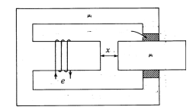
Chapitre I: Modélisation générale des machines 4. Procédés mathématiques de modélisation des ME
- Forme générale de la F.E.M induite
Considérons un circuit mobile (à entrefer variable) dont la position est définie par un paramètre de déplacement (x), et excité par un courant i,
ce flux est définit par fois le "flux totalisé", ou encore le "flux-spires« ( $λ=N$I). et est donné aussi en fonction de deux variables (i et x) comme ce qui suit:
Si on applique la loi de Faraday, en dérivant partiellement par rapport à i et x.

Slide 21
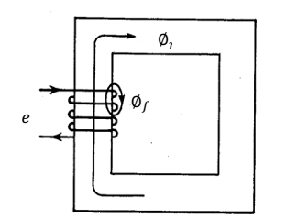
Chapitre I: Modélisation générale des machines 4. Procédés mathématiques de modélisation des ME
Diverses définitions de l'inductance
La définition précédente de l'inductance propre n'est pas générale et, en fait, les inductances des circuits magnétique sont définîtes comme dans la suite
- Inductance de fuite et inductance de magnétisation
une partie de ce flux, telle que Φf, fuit dans l'air, et il reste seulement une partie utile dans le noyau (Φm= Φ-Φf ).
Inductance de fuite
Inductance de magnétisation

Slide 22
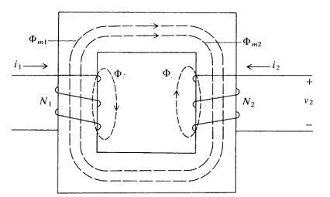
Chapitre I: Modélisation générale des machines 4. Procédés mathématiques de modélisation des ME
Diverses définitions de l'inductance
La définition précédente de l'inductance propre n'est pas générale et, en fait, les inductances des circuits magnétique sont définîtes comme dans la suite
- Inductance mutuelle
Considérons les deux circuits (bobines) dans un milieu de perméabilité µ. On parle dans un tel cas de couplage magnétique des bobinages correspondants. Les flux totalisés dans les deux bobines s'écrivent alors

Slide 23
Chapitre I: Modélisation générale des machines 4. Procédés mathématiques de modélisation des ME
- Inductance mutuelle

Slide 24
Chapitre I: Modélisation générale des machines 4. Procédés mathématiques de modélisation des ME
- Coefficient de couplage et coefficient de dispersion
Le coefficient de couplage et le quotient de l’inductance mutuelle par l’inductance correspondant à un couplage parfait:

Slide 25
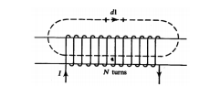
Chapitre I: Modélisation générale des machines 4. Procédés mathématiques de modélisation des ME
- Reluctance d’un circuit magnétique
Le théorème d'ampère s'écrit :

Slide 26
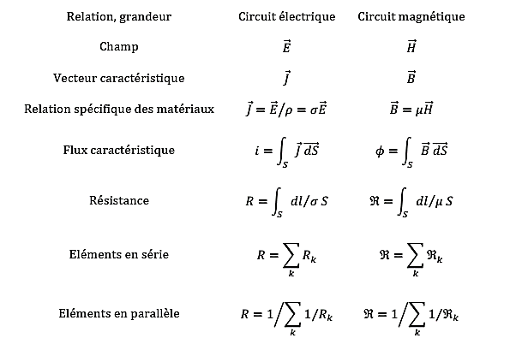
Chapitre I: Modélisation générale des machines 4. Procédés mathématiques de modélisation des ME
- Analogie entre circuits électriques et magnétiques

Slide 27
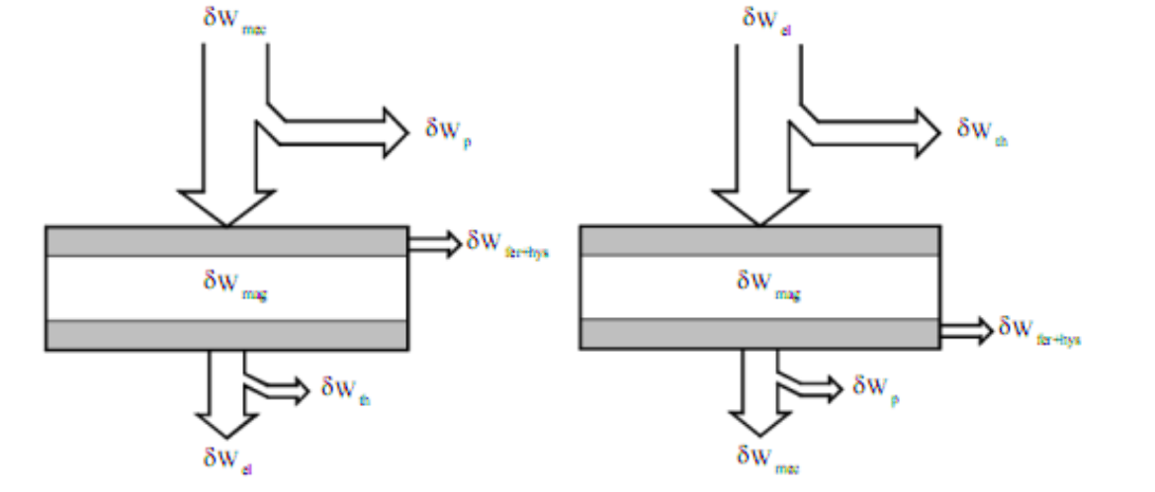
Chapitre I: Modélisation générale des machines 4. Procédés mathématiques de modélisation des ME
- Conversion électromécanique de l’énergie
Système électromécanique à un seul bobinage
- Bilan des énergies
L'étude d'un système électromécanique permet l'établissement d'une relation simple pour exprimer le couple.
Le système est conservatif

Slide 28
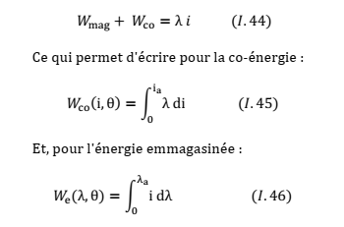
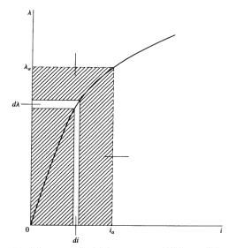
Chapitre I: Modélisation générale des machines 4. Procédés mathématiques de modélisation des ME
- Conversion électromécanique de l’énergie
Système électromécanique à un seul bobinage
- Energie magnétique emmagasinée et Co énergie
la figure ci contre présente une caractéristique magnétique d'un système à un seul bobinage comportant N spires parcouru par un courant i.

Slide 29
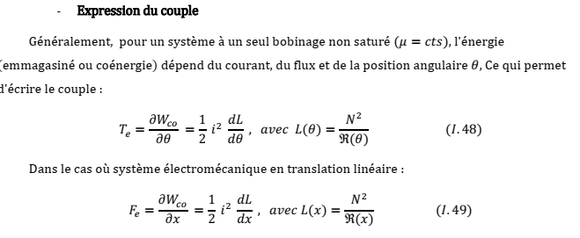
Chapitre I: Modélisation générale des machines 4. Procédés mathématiques de modélisation des ME
- Conversion électromécanique de l’énergie
Système électromécanique à un seul bobinage

Slide 30
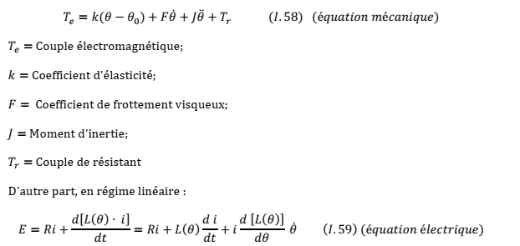
Chapitre I: Modélisation générale des machines 4. Procédés mathématiques de modélisation des ME
- Conversion électromécanique de l’énergie
Equations dynamiques des Système électromécaniques linéaires

